Slide 1
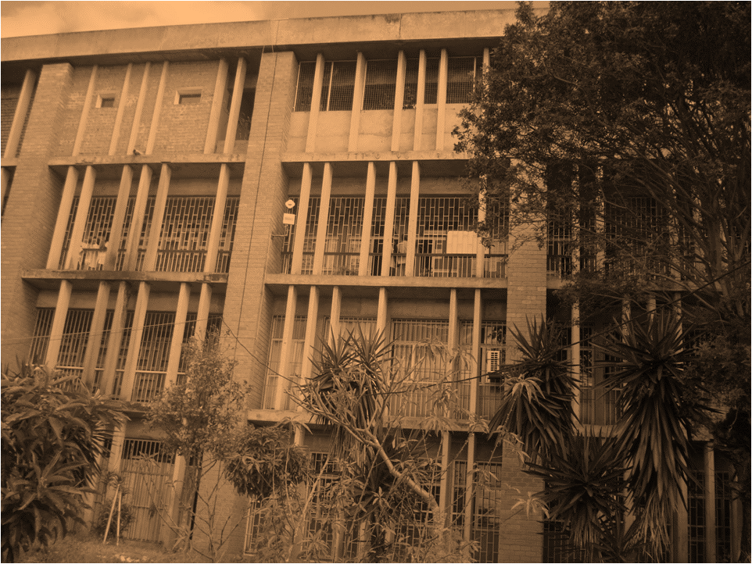
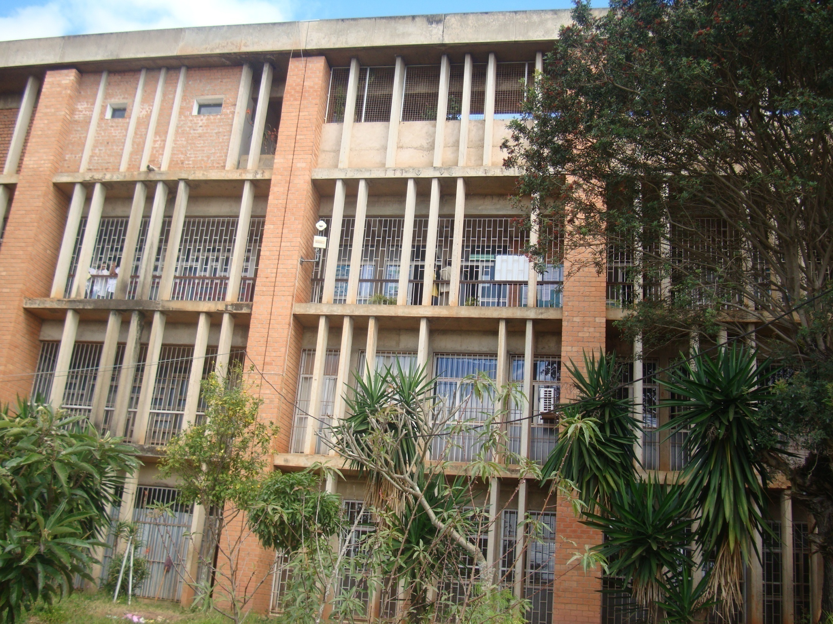
1960
Service de Botanique
Prof. KOECHLIN
Le Département de
Biologie et Ecologie Végétales
Dr RAMAROSANDRATANA Arovonjy

Slide 2
Un des 12 départements de la Faculté des Sciences
Université d’Antananarivo

Slide 3
Biologie et Ecologie Végétales
Ecologie Appliquée (6)6)
Botanique et Systématique (6)
Palynologie (2)
Physiologie végétale (9)
- Inventaire biologique des Aires Protégés
- Biologie de la conservation
- Etudes d’impacts environnementaux
- Restauration écologique
- Relations Plante-Animal
Systématique
-Biologie de la reproduction
-Ethnobiologie
-Surveillance des espèces CITES
Systématique
Melissopalynologie
Aéropalynologie
- Amélioration génétique
- Conservation des ressources génétiques
- Conservation des récoltes
- Horticulture

Slide 4
MISSION CONCERNANT LES SUJETS LIES A LA BIODIVERSITE

Slide 5
Formations diplomantes et professionnalisantes sur la conservation et la valorisation de la biodiversité
20 Masters /an
40 Doctorants
Groupe des Spécialistes des Plantes de Madagascar
(GSPM): point focal national de l’UICN (Liste rouge)
Point focal national du Global Taxonomy Initiative (GTI)
Point focal national de Madagascar Resilience center (MRC)

Slide 6
Autorité scientifique flore CITES
Participants :+ Ressources phytogénétiques
+ Biosécurité (Laboratoire affilié sur la détection de l’OGM à Madagascar )
Contractants: +aménagement forestier
+ restauration forestière

Slide 7
INFORMATIONS SUR LA BIODIVERSITE GEREES PAR LE DBEV

Slide 8
Liste des espèces menacées
Liste des espèces CITES
Herbarium
Collections vivantes: serre, jardin botanique et in vitro
Bibliothèque: ouvrages et revues sur la biodiversité et l’environnement/
+TOHIRAVINA : revue biannuel
+HONKO

Slide 9
INFORMATIONS DÉJÀ DISPONIBLE SUR SITE

Slide 10
Listes rouges (UICN)
Listes des plantes CITES
Liste des plantes sauvages apparentées : CWR
REBIOMA
ARSIE
MADAREVUES (Mémoires et thèses)

Slide 11
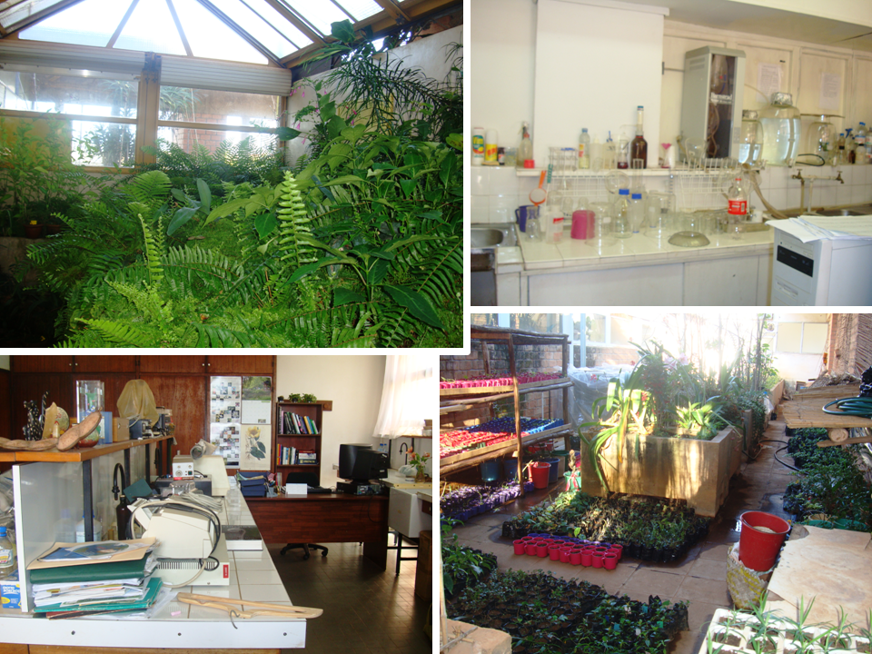
Le Département de
Biologie et Ecologie Végétales
Vous remercie de votre attention

